Slide 1
Egyediség, hasonlóságok, különbözőségek az iskolában
Intelligencia, kreativitás, tehetség, lassú tanulók, alulteljesítés

Slide 2
Intelligencia
„Amit az intelligencia tesztek mérnek.”
Wechsler (1958): “az egyén összetett, globális képessége arra, hogy célszerűen cselekedjék, racionálisan gondolkodjon, és hogy környezetében hatékonyan működjön”

Slide 3
Intelligencia
Galton – Hereditary Genius 1869
Spearman – 1904 faktor analízis, g-faktor, s-faktor
Binet – Simon skála – 1905 differenciáláshoz az oktatásban
Terman – 1916 Stamford-Binet teszt, IQ

Slide 4

IQ – William Stern

Slide 5
Gardner (1983) többszörös intelligencia elmélete
Több egymástól viszonylag független, az agyban elkülönült rendszerként működő intellektuális képesség. Legalább hétféle intelligenciaforma:
Nyelvi
Logikai-matematikai
Téri-vizuális
Zenei (A zenei-művészi képességeket fedi le.)
Testi-kinesztéziás (Azt takarja, hogy az ember ura saját testének és jól bánik környezetének tárgyaival. Ide tartoznak például a sportolóknak a testükkel, illetve a sporteszközeikkel kapcsolatos készségei, továbbá a kézművesek, sebészek finommotoros képességei is.)
Intraperszonális (Ide tartozhat például a saját érzéseink, viselkedésünk megértésének képessége és a magunkról szerezett információk kamatoztatása a jóllétünk megteremtése érdekében.)
Interperszonális (Azon képesség, hogy megértsünk másokat és ezáltal kiszámíthassuk reakcióikat.)

Slide 6
Intelligencia tesztek
Wechsler-féle tesztek (MAWI): differenciált, verbális (pl. fogalomalkotás, általános ismeretek) és nonverbális részképességek mérésére egyaránt (pl. téri-vizuális képesség), egyénileg.
Raven: homogén, általános gondolkodási képességek (pl. szabályok, törvényszerűségek felismerése, megértése, logikai gondolkodás, téri-vizuális képesség, analízis-szintézis képessége), csoportosan is.
KFT, Woodcock-Johnson

Slide 7
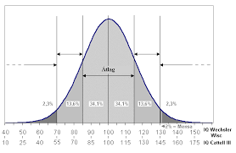

Slide 8
Öröklés vagy környezet?
Egy petéjű ikrek
  Együtt nevelt: 0,86
  Külön nevelt: 0,72
Testvérek:
  Együtt nevelt: 0,47
  Külön nevelt: 0,24
Szülő-gyerek: 0,4
Nevelőszülő-gyerek: 0,31

Slide 9
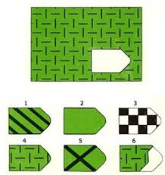
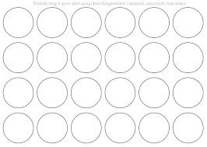
Intelligencia és Kreativitás

Slide 10
Kreatív folyamat
Wallace
Előkészítés
Lappangás
Megvilágosodás
Igazolás
Torrance
Probléma tudatosítása
Információ összegyűjtése
Megoldásra törekvés
Eredmények közreadása

Slide 11
Kreatív személyiség
Guilford
Problémaérzékenység
Fluencia
Flexibilitás
Originalitás
Újrafogalmazás
Elaboráció (információk rendszerezése, szervezése és kivitelezés)

Slide 12
Davis – Rimm – a kreatív gyerekek jellemzői
Kíváncsiság
Függetlenség
Kitartás
Flexibilitás
Széles érdeklődési kör
Eredetiség
Humorérzék
Kérdezősködés
Magas energiaszint
Érzékenység
Türelmetlenség
Élénk fantázia

Slide 13
Torrance - a kreativitást támogató környezet
Nyitottság
Humorérzék
Pozitív mintaadás
Útmutatás, segítségnyújtás
Humorérzék
Empátia

Slide 14
Fisher – szorongást keltő felnőtti magatartás
Figyelmetlen
Erőszakos
Függőségben hisz
Helytelenítő
Gúnyos
Elutasítja az új ötleteket, nem fogad el javaslatot
Rögzült cselekvéssorokhoz ragaszkodik
Döntéseit a gyerekre erőlteti
Türelmetlen, sürget
Nem ad visszajelzést
Vallat
Beavatkozik
Nincs benne érdeklődés
Előre eldönti, milyen választ vár
Feljebbvalóként viselkedik
Kritikus
pesszimista

Slide 15
Fisher - Bátorító felnőtti magatartás
Kivár
Gyerek gondolkodására koncentrál
Önállóságot hangsúlyozza
Aktívan figyel
Mindenről úgy gondolja, hogy kivitelezhető
Biztat az új ötletek kipróbálására
Elfogadja a gyerek döntéseit
A gyerek érdeklődése az iránymutató
Elérhető ha segítség kell
Nyitott kérdéseket használ
Értékeli a kreatív ötleteket
Bátorítja a játékosságot
A tévedésekben a tanulást látja
Egyenlőként bánik a gyerekekkel
Együtt találgat a gyerekekkel
Részt vállal a kockázatból
Érdeklődő
Nem ítél gyorsan
Optimista az eredményt illetően

Slide 16
A kreativitás fejlesztése
Attitűd
Környezet (pl. játékok, TV, tér)
Feladatok (nyitott, divergens gondolkodás)
Módszerek (pl. ötletbörze)
Jobb – bal félteke összehangolása
Személyiségfejlesztés (pl. nyitottság, szorongás csökkentés, önbizalom)

Slide 17
Tehetség
Terman - kiemelkedő intelligencia, 1921 nyomon követéses vizsgálatsorozat
Scheifele – kreativitás
Marland - Amerikai Oktatási Hivatal által 1972-ben elfogadott koncepciója: Azok a gyermekek tekinthetők tehetségesnek, akiknél az ebben kompetens szakemberek az alábbiak közül egy vagy több területen kimagasló adottságot és olyan tényleges vagy potenciális képességet állapítanak meg, melyek révén kiemelkedő teljesítmények megvalósítására alkalmasak.
  általános intellektuális képességek,
  specifikus iskolai kompetencia,
  kreatív gondolkodás
  vezetői rátermettség,
  a művészi adottságok
  pszichomotoros képességek

Slide 18
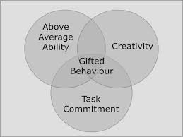
Tehetség – Renzulli modell 1986

Slide 19
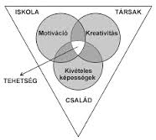
Mönks-Renzulli modell

Slide 20
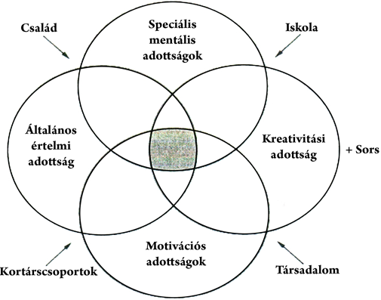
Czeizel modell

Slide 21
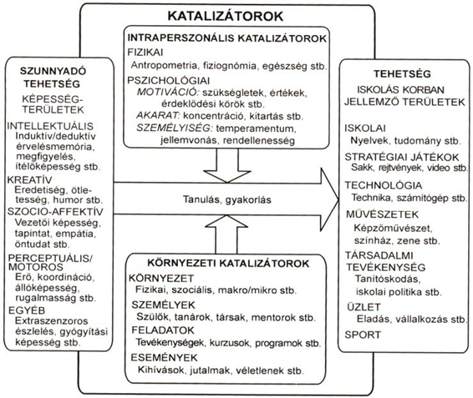
Gagné – DGMT modell

Slide 22
Alulteljesítés
„Iskolai alulteljesítésről akkor beszélünk, ha adott tanuló tartósan a képességei alatt teljesít, messze elmaradva attól, ami a képességei vagy a múltbéli teljesítménye alapján tőle elvárható lenne.” (Tóth, 2000)
„A lehetséges teljesítmény és a megvalósuló teljesítmény hosszabb időn át jelentősen különbözik egymástól.”
nagy a szakadék teljesítménytesztje vagy osztályzatai és intelligenciatesztje között
magas szintű iskolai teljesítmény mellett nem teljesít jól a mindennapi feladataiban, valamint a teljesítménytesztekben
(Gyarmathy Andrea nyomán)

Slide 23
Alulteljesítés, lassú tanulás, tanulási zavar
Miért fontos definiálni, differenciálni?
  Félrediagnosztizálás hatásai – pl. buta vagy diszlexiás – énkép sérülhet, stigmatizáció, nem optimális terhelés, motiváció/iskolához/tanuláshoz/tanárhoz való viszony sérülése
  Megoldási módok, kezelés különbözősége

Slide 24
Alulteljesítés okai
nem a központi idegrendszer működési zavara (pl. szenzomotoros integráció)
nem az alapvető pszichológiai folyamatok károsodása (pl. percepció, IQ)
az érzelmi okok (pl. serdülőkori érzelmi változások, szorongás)
a szociális tényezők (család, kortársak, tanárok, iskola/követelmények/képzés filozófiája, módszertana)
Az érzelmi okok általában a figyelmen keresztül fejtik ki a hatásukat a kognitív szintre

Slide 25
Alulteljesítés jegyei lehetnek
rendszertelen készülés a tanítási órákra
feladatok elhanyagolása
helytelen tanulási szokások
szervezetlenség
perfekcionizmus
szorongás az iskolai követelményektől
túlzott érzékenység
zárkózottság, álmodozás
kedélytelenség
hiányos társas készségek (Tóth László, 2000)

Slide 26
Rimm: Alulteljesítők és jól teljesítők – NEM!
Verseny: A jól teljesítők kudarc esetén sem adják fel a küzdelmet, mivel bíznak abban, hogy a keményebb munkát siker koronázza. Ezzel szemben az alulteljesítők nem tanulnak meg veszíteni, kudarcaikat nem az erőfeszítés hiányának, hanem a külső véletlennek, a sikert pedig a szerencsének tulajdonítják. Így az a hozzáállás alakul ki bennük a tanulással szemben, hogy tehetnek bármit, nem áll módjukban a dolgok menetét befolyásolni. Okát a szerző a családi környezetben látja, ahol túl nagy hangsúlyt helyeztek arra, hogy a gyermek csak sikerélményeket tapasztaljon meg, így nem tanulhatta meg az erőfeszítés és a siker, illetve az erőfeszítés hiánya és a kudarc közötti összefüggéseket.
Felelősség: A jól teljesítők önállóak, felelősséget vállalnak iskolai munkájukért, míg az alulteljesítő tanulók a felnőttől várják a segítséget. Azok a tanulók, akik hozzászoktak, hogy otthon minden figyelmet nekik szentelnek, igyekeznek a pedagógus figyelmét kisajátítani mindenféle eszközzel. Amennyiben ez nem sikerül nekik, a csalódottság elveszi a kedvüket a tanulástól.
Kontroll: A jól teljesítők nem manipulálják a szüleiket vagy a pedagógusokat. Az alulteljesítők viszont nagy manipulátorok. Azok a diákok válnak kontrolláló iskolássá, akik a családban túl sok hatalmat kaptak, akiknek a szülei az irányítás és a fegyelmezés helyett a gyermek akaratát részesítették előnyben. Ezek a gyermekek az osztályban, a tanítási órán is irányítani akarnak. A fegyelmezést rendkívül rosszul tűrik.
Teljesítményvonatkozású kommunikáció: A jól teljesítők szüleinek a teljesítmény értékességére vonatkozó üzenetei egyértelműek és következetesek. Ezzel szemben az alulteljesítők ellentmondásos üzeneteket kapnak. Előfordulhat, hogy habár szóban mindkét szülő értékesnek tartja a teljesítményt, viselkedésével nem támasztja alá azt, így összezavarják a gyermeket.
Tekintély, tisztelet: A jól teljesítőknél megfigyelhető bizonyos fokú ésszerű konformitás, azonban az alulteljesítők nem tisztelik a tekintélyt. Ennek okát a családi nevelés következetlenségében kell keresnünk: a családban nincs olyan mérce, amelyhez való igazodást a szülők következetesen elvárnák.

Slide 27
Inkább ez jellemző
Nehezen hisznek abban, hogy képesek lennének jól teljesíteni a meglévő erőforrásaikkal vagy a szükséges erőfeszítések megtételével
Alacsony a kompetenciájukkal, a teljesítéshez szükséges képességeikkel kapcsolatos önbizalmuk
Énvédő mechanizmusuk lehet a felelősség eltolása (az iskola unalmas, a tanulás felesleges, a tanárok szörnyűek)
Nagyrészt külső kontrollos személyiségek (az osztályzataik nem rajtuk múlnak)
Elhúzódó kudarcok után lehetnek tanult tehetetlenség állapotában („bármit teszek is úgysem sikerül”)
Hamarabb feladják az erőfeszítést
Teljesítmény szorongás jelenhet meg
Kudarckerülés jelenhet meg
„Mágikus gondolkodás” – a jövőben majd nagy teljesítményt ér el erőfeszítés nélkül
Maximalizmus, irreálisan magas elvárások önmagával szemben, túlzott önkritika

Slide 28
Alulteljesítés kezelése
Okok feltárása
Okok kezelése
  Családterápia
  Egyéni tanácsadás
  Önértékelés, önbizalom erősítése
  Társas támogatottság – pl. csoportmódszerek
  Motiváció, sikerélmények
  „Szemüveg”
  Iskolaváltás stb.
  Speciális fejlesztés pl. szenzomotoros teápia
Felzárkóztatás

Slide 29
Lassú tanulás
Általános IQ 70-85 között
Kognitív fejlődési ütemük lassúbb
Alacsony frusztrációs tolerancia
Önmaguk leértékelése
Figyelmi problémák
Megjegyző képességük korlátozott
Dolgok leegyszerűsítése
Nehezen tudnak elvonatkoztatni, általánosítani
Alapkészségek (írás, olvasás, számolás) terén hiányosságok
Helytelen munkavégzési szokások

Slide 30
Lassú tanulás
Kompenzáló oktatás
Korrekciós oktatás
Tananyagot többféle modalitáson keresztül közvetíti
Játékos megoldások
Közvetlen tapasztalatszerzés
Erősségekre támaszkodás (pl. vizualitás a verbalitás helyett)
Gyenge oldalak erősítése
Hiányosságok felszámolása
Szokásosnál többszöri gyakorlás biztosítása
Anyag többszöri újratanulása

Slide 31
Tanulási zavarok
Összefoglaló kifejezés
Az alapvető pszichológiai folyamatok tekintetében – úgy, mint a hallási vagy látási percepció, valamint az emlékezet – valamilyen zavar mutatkozik.

Slide 32
Tanulási zavarral küzdő tanulók
A figyelmi funkciókban, beszédkészség, olvasási, írási és számolási készségek elsajátításában és használatában akadályozott képességdeficitekkel küzdő heterogén csoport.
Átlagosnak tekinthető oktatási feltételek mellett nem tudnak megtanulni írni, olvasni, számolni, így iskolai teljesítményük ezeken a területeken messze elmarad az intelligenciaszintjük alapján elvárható teljesítménytől.
Különösen az alapkészségeknek megfelelő tárgyakban vannak nehézségeik, ahol szükség van a megfelelő szintű olvasásra, írásra, matematikai gondolkodásra valamint a beszédre.
A tanulási zavar problémája nem magyarázható olyan okokkal, mint az értelmi fogyatékosság, látási vagy hallási korlátozottság, érzelmi kiegyensúlyozatlanság, vagy akár a hátrányos helyzet.
Feltehetően organikus eredetű ok.

Slide 33
A tanulási zavarok formái
Diszlexia – olvasástanulás zavara:
  Olvasásban és írásban speciális hibák
    betűtévesztés,
    betűkihagyás,
    szótévesztés,
    lassú szótalálás,
    szókihagyás,
    értelmezés nehézségei
  Felnőttkorig végigkíséri az egyént
  Intelligencia szint normál övezet
  Nem azonos az olvasásgyengeséggel

Slide 34
Diszgráfia
Írás képesség károsodása
Szókihagyás
Szavakat rosszul foglalják mondatba
Igék, névmások helytelen használata
Nyelvtani hibák
Kis és nagybetűk felcserélése
Központozásban hibák
Betűket rossz sorrendben írják
Hibák a kettős betűknél (CS vs. SC)
Vizuális térbeli zavarok – hasonló betűk összecserélése
Hallási emlékezeti problémák

Slide 35
Diszkalkulia
Matematikai készségekért felelős agyterület deficitje
Számokat, matematikai kifejezéseket nem tudják megnevezni
Nagyság, forma, vagy számszerűség tekintetében képtelen a tárgyakat absztrakt módon kezelni
Képtelen a számok, szimbólumok olvasására, írására
Képtelen a matematikai fogalmak és a számok közötti összefüggések megértésére
Képtelen számolni

